Slide 1
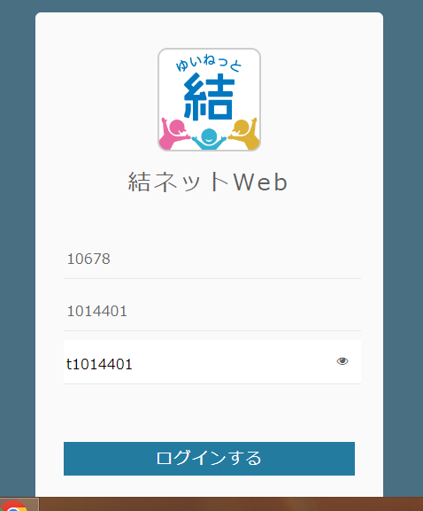
https://www.yuinet-cloud.com/web/login
横枕町に限る

